Slide 1









( القوانين الصفية )
أجلس جلسة صحيحة .
الالتزام بالهدوء .
أرفع يدي عند المشاركة.
أحترم الآخرين .
أستمع لشرح معلمتي .
أحافظ على نظافة المكان .
اعداد : أ/ نوره الأكلبي...

Slide 2


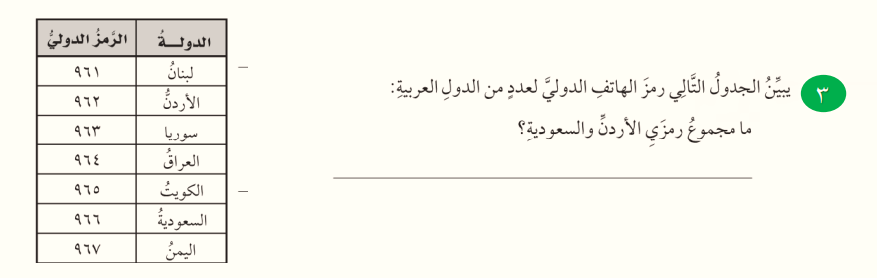
مهارة اليوم : جمع أعداد مكونة من عدة أرقام ..
مهاراتي مجموعة رفعة
التعليمية
إعداد : أ/ هبه المزيد
اعداد : أ/ نوره الأكلبي...

Slide 3
٢١
١٢
٨
٥
٣
٢٥
١٦
١٩
٧
٤
نـــــشــــاط
اقسم الطلاب الى مجموعات .
لديك 10 بطاقات مرقمة كما هو موضح أمامك .
أوجد ناتج جمع الأعداد بدون استعمال الورقة والقلم .
ما الطريقة التي استعملتها لتكون عملية الجمع سهلة وبسيطة .
اعداد : أ/ نوره الأكلبي...

Slide 4


2-5 : خـصـائـصُ الـجـمـع..
تـــشـــويـــــقــــه
اعداد : أ/ نوره الأكلبي...

Slide 5

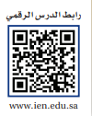

2-5 : خـصـائـصُ الـجـمـع..
فِكْرَةُ الدَّرْس:
أستعملُ خصائصَ الجمعِ لأجدَ
ناتجَ جمِع الأعدادِ والكسور
العشرية ذهنيًا..
الْمُفْرَدَاتُ :
الأبدال .
العنصر المحايد الجمعي .
التجميع .
اعداد : أ/ نوره الأكلبي ... صفحة 64

Slide 6
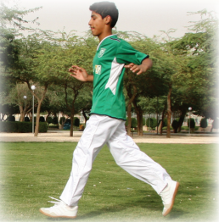
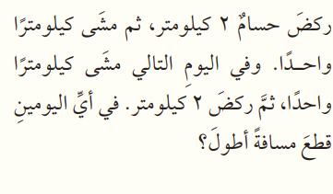

2-5 : خـصـائـصُ الـجـمـع..
اْســتــعِــــدَّ :
فِكْرَةُ الدَّرْس:
أقرأُ الأَعدادَ ضِمنَ البلايينِ (الملياراتِ) وَأكتُبُها بالصِّيغ القياسيةِ ،و التحليليةِ، واللفظيةِ.
الْمُفْرَدَاتُ :
الأبدال .
العنصر المحايد الجمعي .
التجميع .
اعداد : أ/ نوره الأكلبي ... صفحة 64

Slide 7
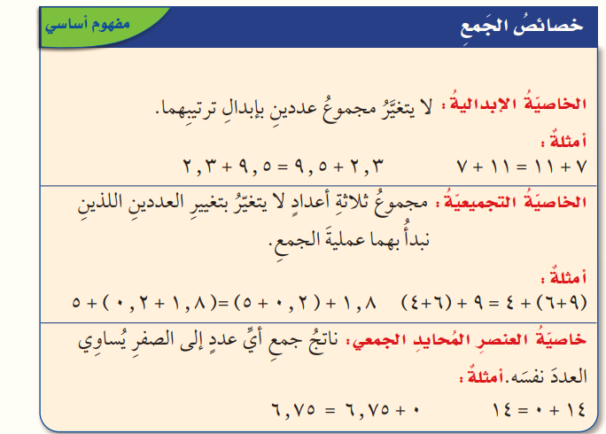
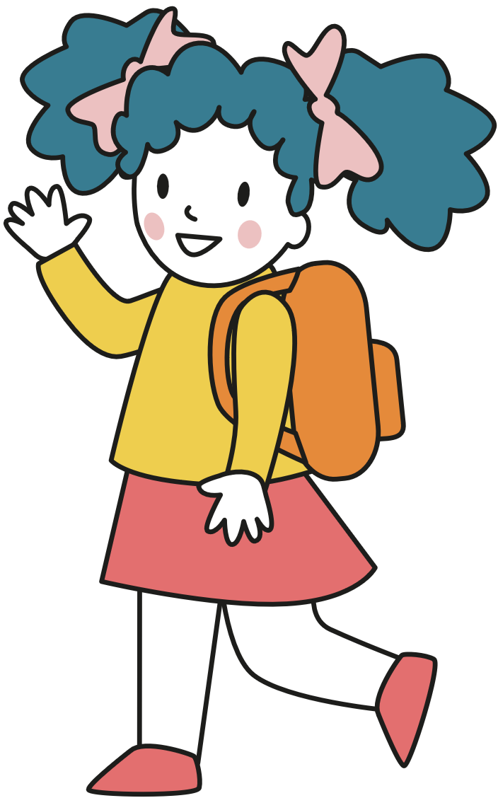
2-5 : خـصـائـصُ الـجـمـع..
فِكْرَةُ الدَّرْس:
أقرأُ الأَعدادَ ضِمنَ البلايينِ (الملياراتِ) وَأكتُبُها بالصِّيغ القياسيةِ ،و التحليليةِ، واللفظيةِ.
الْمُفْرَدَاتُ :
الأبدال .
العنصر المحايد الجمعي .
التجميع .
اعداد : أ/ نوره الأكلبي ... صفحة 64

Slide 8
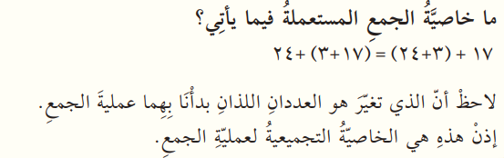
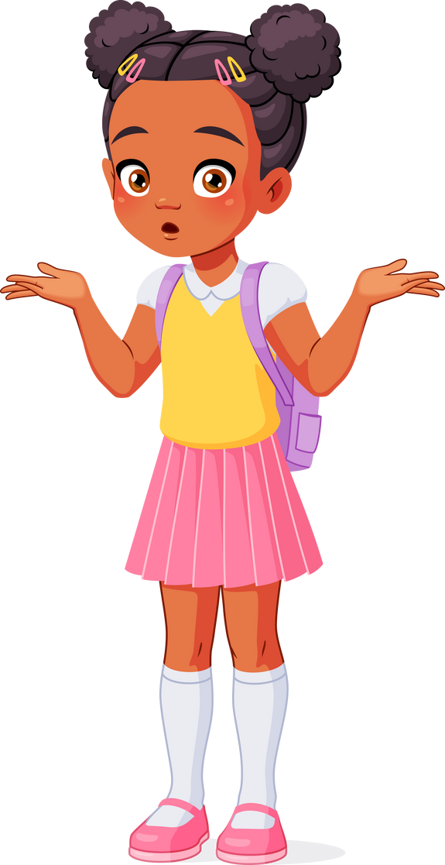
2-5 : خـصـائـصُ الـجـمـع..
فِكْرَةُ الدَّرْس:
أقرأُ الأَعدادَ ضِمنَ البلايينِ (الملياراتِ) وَأكتُبُها بالصِّيغ القياسيةِ ،و التحليليةِ، واللفظيةِ.
مِــثـــالٌ :خـصـائـصُ الـجـمـعِ .
الْمُفْرَدَاتُ :
الأبدال .
العنصر المحايد الجمعي .
التجميع .
اعداد : أ/ نوره الأكلبي ... صفحة 64

Slide 9
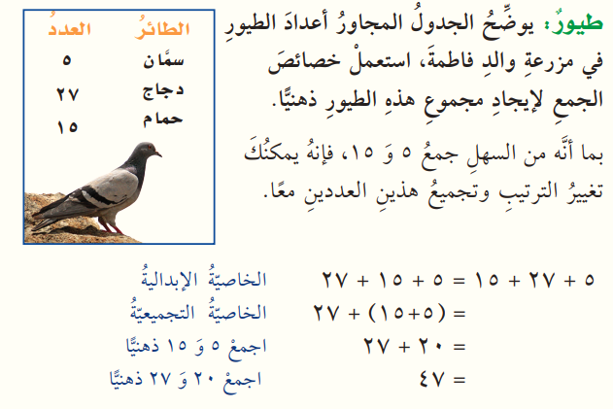
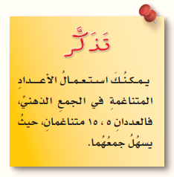

2-5 : خـصـائـصُ الـجـمـع..
مِــثـــالٌ مِـن واقِـع الـحَـيـاةِ :اسـتـعـمالُ الخـصـائـصِ لـجـمـعِ الأعدادِ.
اعداد : أ/ نوره الأكلبي ... صفحة 65

Slide 10
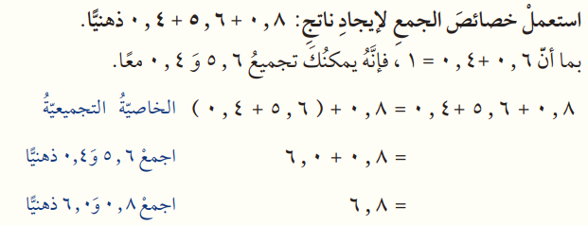

2-5 : خـصـائـصُ الـجـمـع..
مِــثـــالٌ :اسـتـعـمالُ خـصـائـصِ الـجـمـعِ لـجـمـعِ الـكسـورِ العـشـريّةِ .
اعداد : أ/ نوره الأكلبي ... صفحة 65

Slide 11
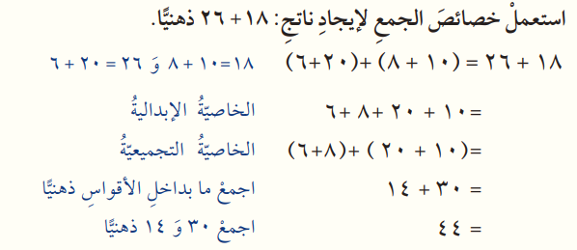
2-5 : خـصـائـصُ الـجـمـع..
مِــثـــالٌ : مـجـمـوعـات مـن 10 .
اعداد : أ/ نوره الأكلبي ... صفحة 65

Slide 12

تــــأكَّــــدْ
اعداد : أ/ نوره الأكلبي ... صفحة 66

Slide 13


تــــأكَّــــدْ
اعداد : أ/ نوره الأكلبي ... صفحة 66

Slide 14
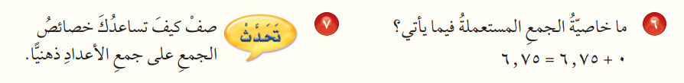
تــــأكَّــــدْ
اعداد : أ/ نوره الأكلبي ... صفحة 66

Slide 15

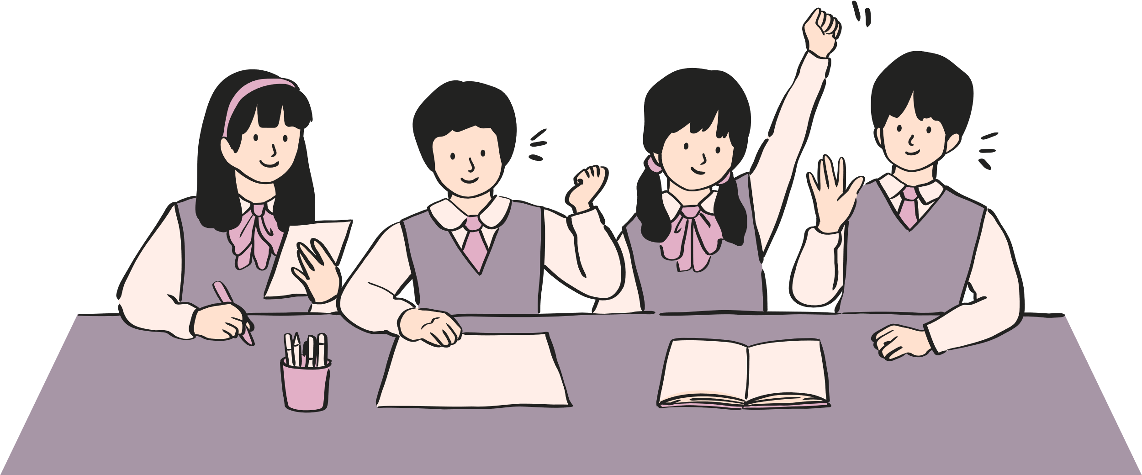
تَدَرَّبْ وَحلَّ المَسَائِلَ
اعداد : أ/ نوره الأكلبي ... صفحة 66

Slide 16
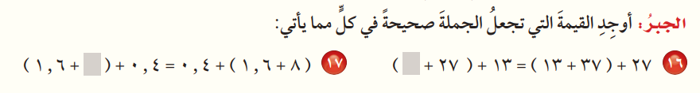
تَدَرَّبْ وَحلَّ المَسَائِلَ
اعداد : أ/ نوره الأكلبي ... صفحة 66

Slide 17
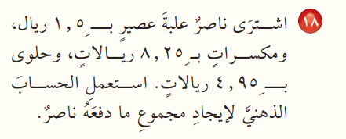
تَدَرَّبْ وَحلَّ المَسَائِلَ
اعداد : أ/ نوره الأكلبي ... صفحة 66

Slide 18
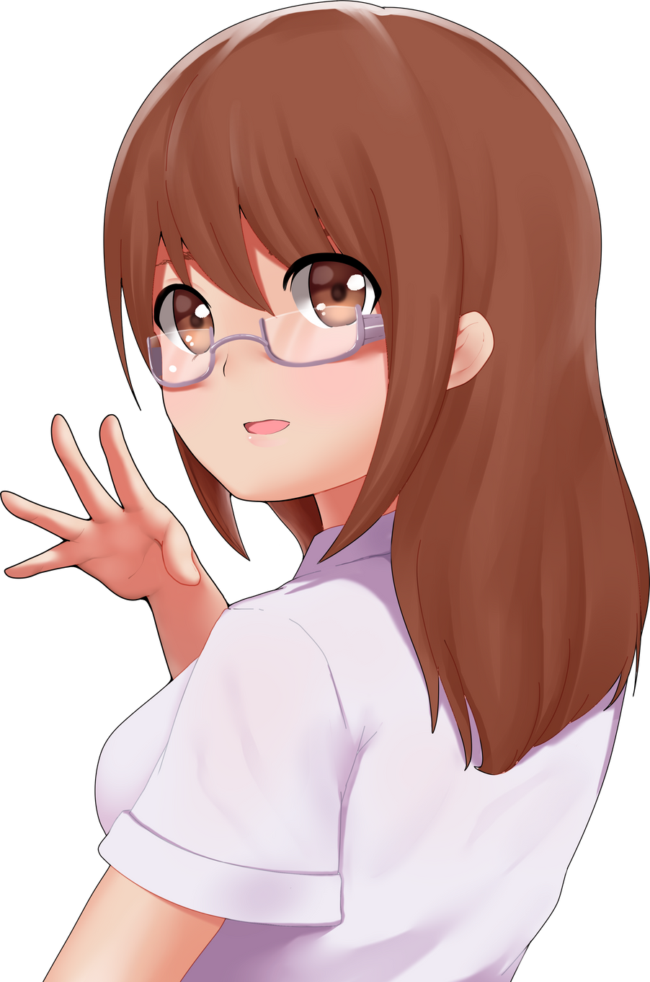
مسائلُ مهاراتِ التفكيرِ العُليا
اعداد : أ/ نوره الأكلبي ... صفحة 66

Slide 19




( نـــشـــاط تـــفـــاعـــلـــي )

Slide 20


س 13+ س 14 : صفحة 66

